Slide 1
Plutão, um planeta anão.
Palestrante: Tamires Cristina de Souza

Slide 2
Plutão, um planeta anão.
Plutão foi tirado do sistema solar?
Plutão foi rebaixado?
Ah, ele virou lua de netuno né?!
Ele é tão pequeno que não pode ser considerado planeta?

Slide 3
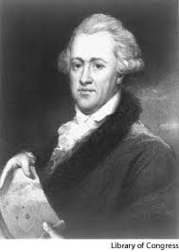
Como Plutão foi descoberto?
Descoberta de Urano em 1781;
Presença de irregularidades em sua órbita;
Descoberta de Netuno em 1846.
William Herschel

Slide 4
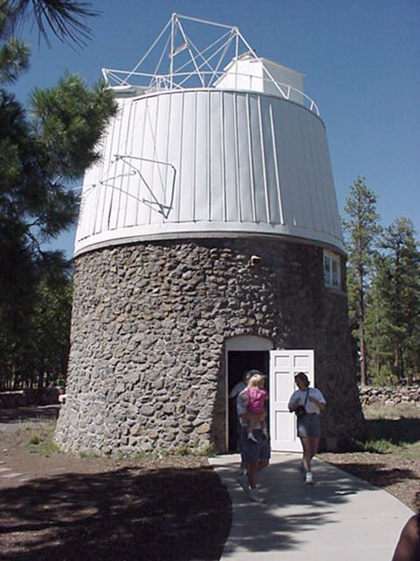
Busca pelo “Planeta X”;
Construção Lowell Observatory em 1894.
Percival Lowell
Lowell Observatory (EUA).

Slide 5
Plutão é descoberto em 1930;
As irregularidades nas órbitas de Urano e Netuno não eram causadas pela atração gravitacional de um planeta desconhecido.
Clyde Tombaugh

Slide 6
Símbolo de Plutão, com as iniciais de Percival Lowell.

Slide 7
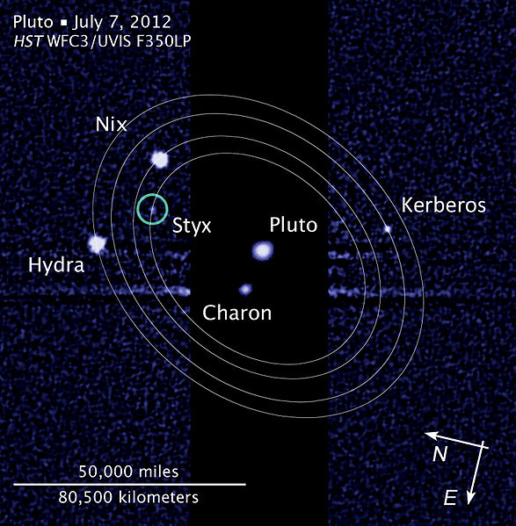
Particularidades de Plutão
Considerado um planeta “anômalo”;
99,97% da atmosfera é formada por nitrogênio;
Órbita Excêntrica;
Possui cinco luas: Caronte, descoberta em 1978, e Nix e Hidra, descobertas em 2005. Kerberos em 2011 e Stix em 2012.
Plutão e suas cinco luas

Slide 8
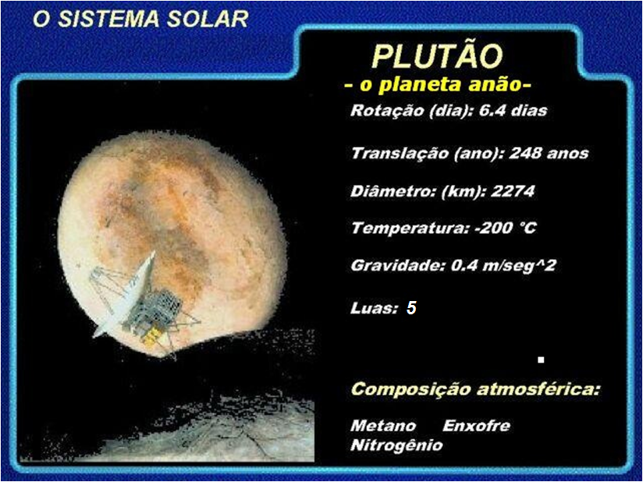

Slide 9
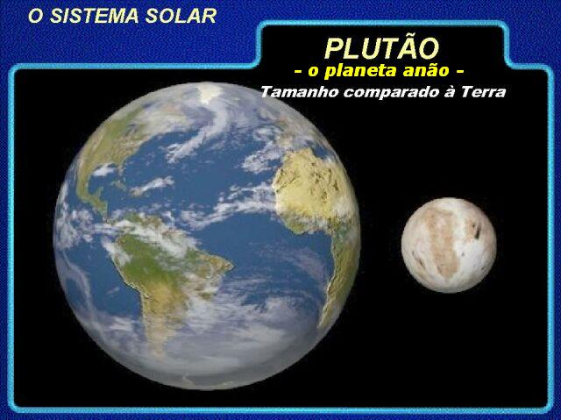

Slide 10
Foi considerado por muito tempo um “estranho” planeta gelado, em uma órbita diferente.
Órbita de Plutão

Slide 11
Existência de um disco para além de Netuno;
Cinturão de Kuiper;
1992- O primeiro objeto detectado, 62 anos depois da descoberta de Plutão.
Gerard Kuiper

Slide 12
Cinturão de Kuiper

Slide 13
O excluído: Plutão

Slide 14
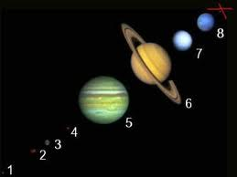
A nova definição de Planeta
Orbite somente o Sol;
Tenha forma esférica;
Domine sua órbita.
Plutão é um planeta anão

Slide 15
Quando “iremos” visitar Plutão?!

Slide 16
Outros planetas anões do Sistema Solar
Ceres- 1801

Slide 17
Haumea-2003

Slide 18
Makemake-2005

Slide 19
Éris-2005

Slide 21
DÚVIDAS ??

Slide 22
Obrigada!!
Contato: tamires.cristina.souza@usp.br

